Slide 1
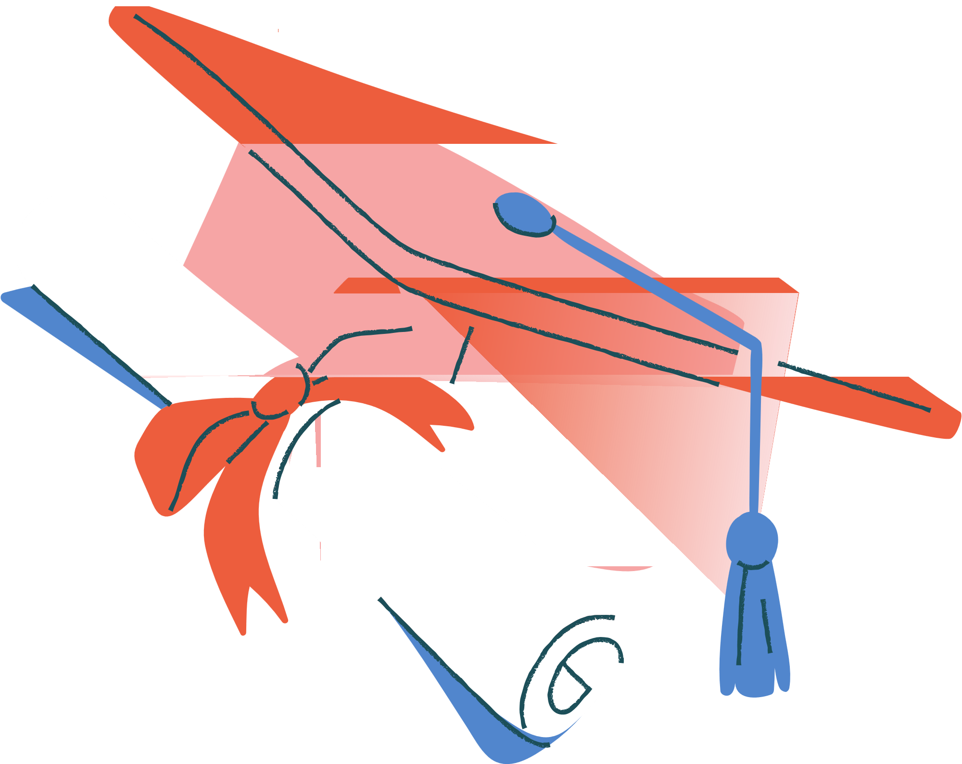
CHÀO MỪNG CÁC CON HỌC SINH
ĐẾN VỚI TIẾT HỌC
Môn: Tự nhiên – xã hội
Bài 6:
Lớp học của em

Slide 2
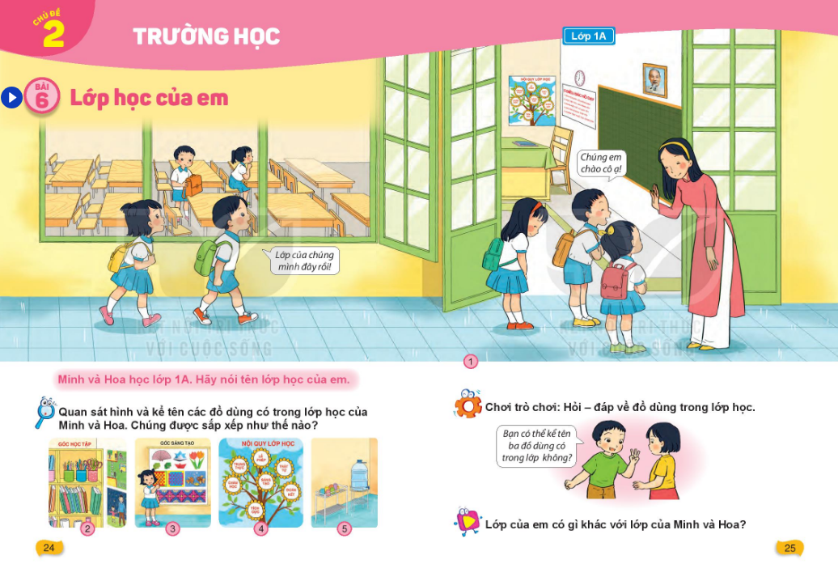

Slide 3
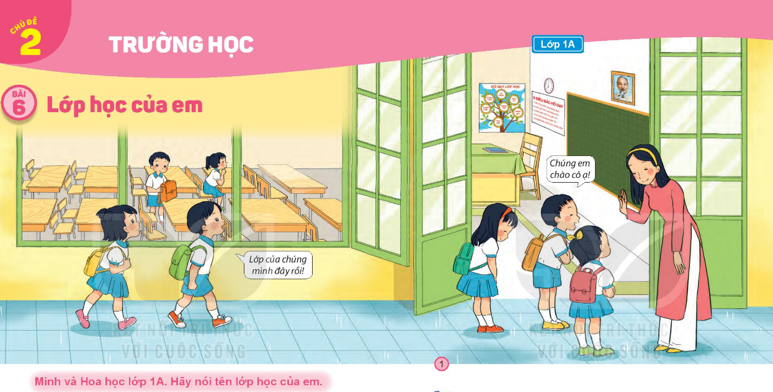

Slide 4
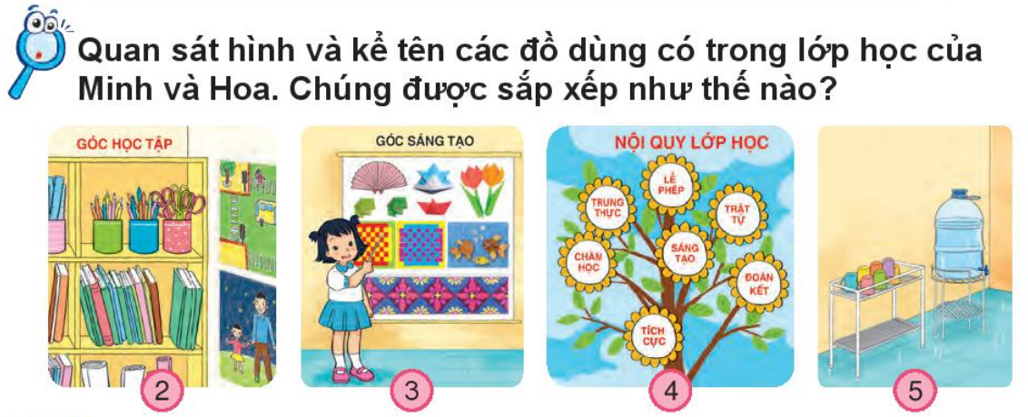

Slide 5


Slide 6


